Slide 1
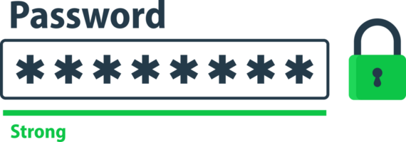
Generador de Contraseñas
Seguridad digital desde consola: simple, flexible y poderosa

Slide 2
El 81% de las filtraciones de datos se deben a contraseñas débiles o reutilizadas. Este sistema resuelve ese problema de raíz
¿Problemas existentes?
Usuarios crean contraseñas débiles, repetidas o predecibles.
Dificultad para cumplir con requisitos de seguridad (mayúsculas, símbolos, etc).
Peligro constante de filtraciones por contraseñas simples o reutilizadas.
La creación manual de contraseñas fuertes es lenta e inconsistente.

Slide 3
¿Cómo resuelve los problemas el sistema?
Genera contraseñas fuertes en segundos, sin errores humanos.
Permite elegir longitud, tipo y composición de caracteres.
Garantiza al menos un carácter de cada tipo seleccionado.
Evita combinaciones inválidas o vacías con validaciones inteligentes.

Slide 4
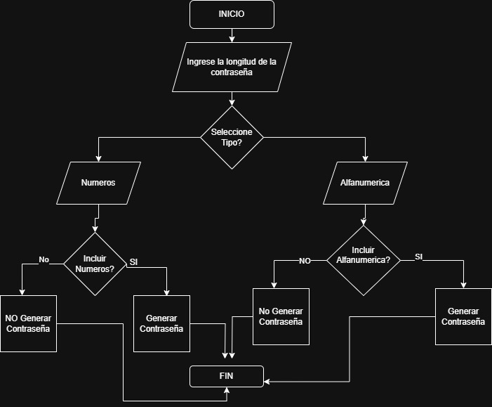
Diagrama de Flujo

Slide 5
Arquitectura general del sistema
Usuario interactúa vía consola.
main.py coordina la lógica principal del flujo.
utils.py valida entradas del usuario.
generator.py genera contraseñas según los parámetros elegidos.
Separación clara de responsabilidades entre módulos.

Slide 6
Conclusión
Este sistema automatiza y fortalece la creación de contraseñas, promoviendo buenas prácticas de ciberseguridad.
✅ Rápido
✅ Flexible
✅ Seguro
¡Una herramienta esencial para todo entorno digital!

